Slide 1


Вестник международных организаций:
путь интернационализации
Марина Владимировна Ларионова,
главный редактор

Slide 2
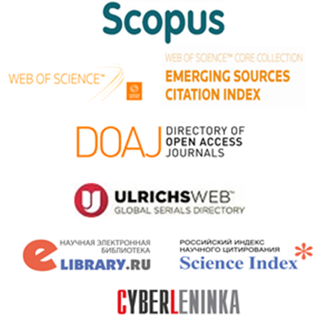
О журнале
Издается с 2006 года. С 2009 года публикуется 4 тематических номера в год.
Двойное анонимное рецензирование
Архив в открытом доступе
В ред. совете 10 российских и 8 зарубежных экспертов из Канады, Бельгии, Великобритании, Китая, Нидерландов
Входит в перечень ВАК (с 2010 года)
Индексируется в РИНЦ, Emerging Sources Citation Index Web of Science (с 2015 года) и Scopus (с 2017 года)

Slide 3
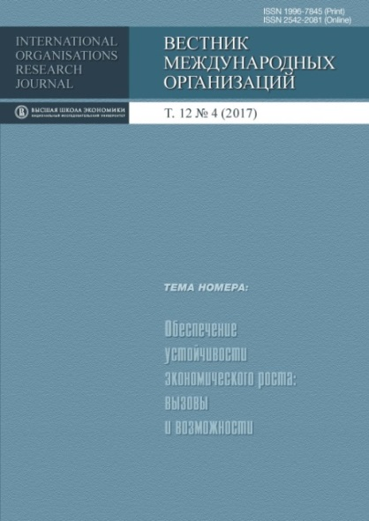
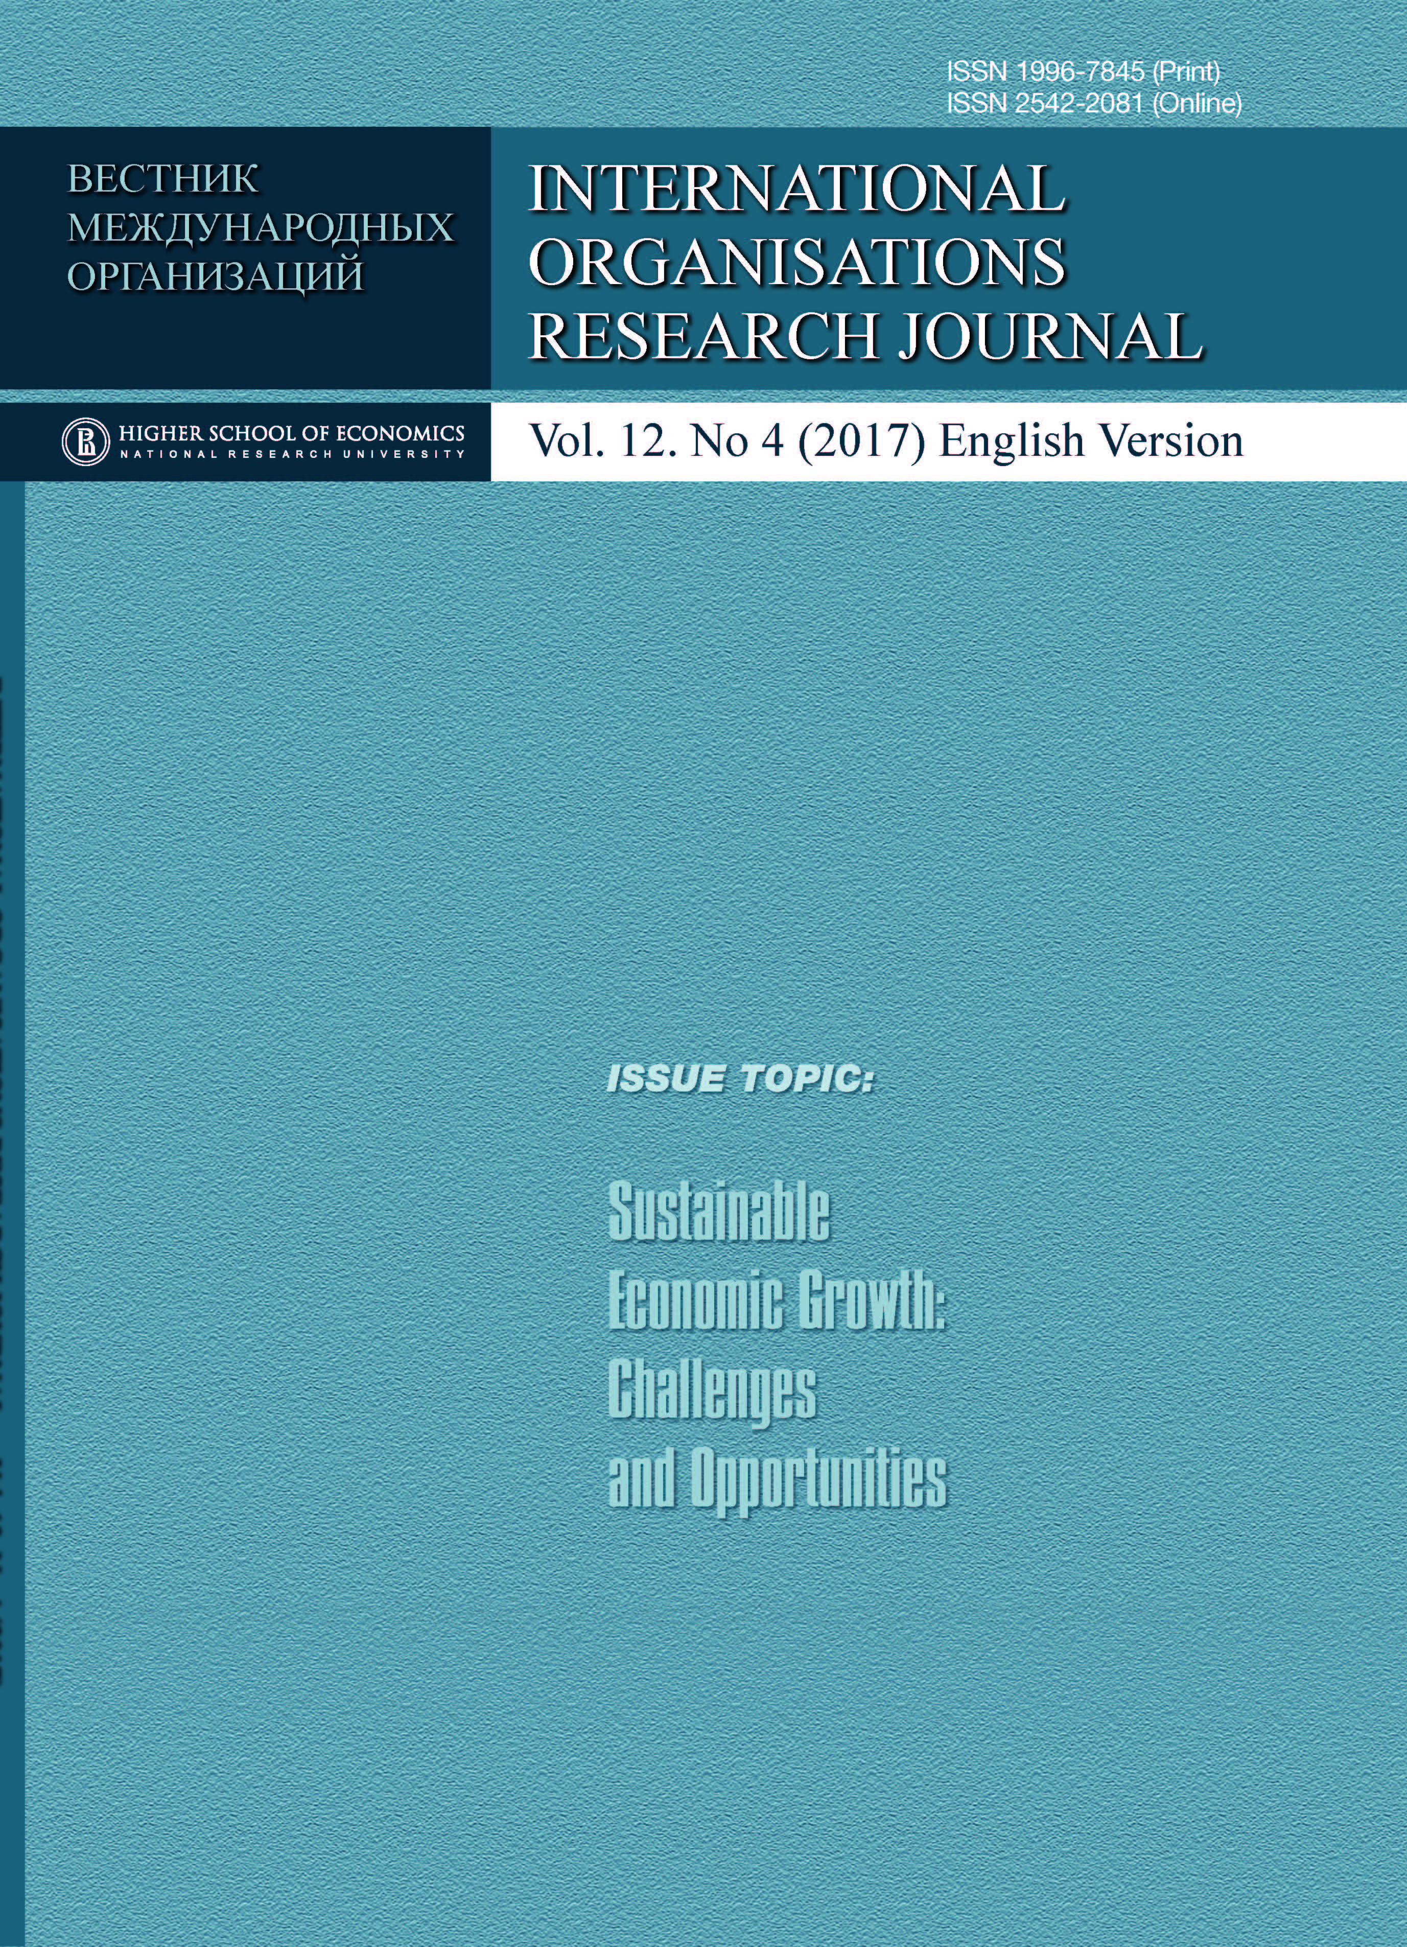
Развитие и интернационализация журнала: изменения в редакционной политике
2006-2008 – становление журнала
7-8 номеров в год на русском языке (тираж 500 экз.)
Публикация оригинальных статей, переводов, обзоров проектов, саммитов, конференций, литературы
2009 – 2013 – развитие журнала как международного академического издания
4 номера в год на русском языке (тираж 500 экз.)
Публикация оригинальных статей, переводов (до 5 в год)
С 2014 – реализация программы развития журнала и издание на двух языках
4 номера на русском (тираж 500 экз.) и 4 на английском в год (тираж одного английского номера в год – 150-200 экз.)
Публикация оригинальных статей и рецензий/обзоров, переводов (до 2 в год)
Индексирование в Scopus (с 2017 г.) и Web of Science (с 2015 г.)

Slide 4
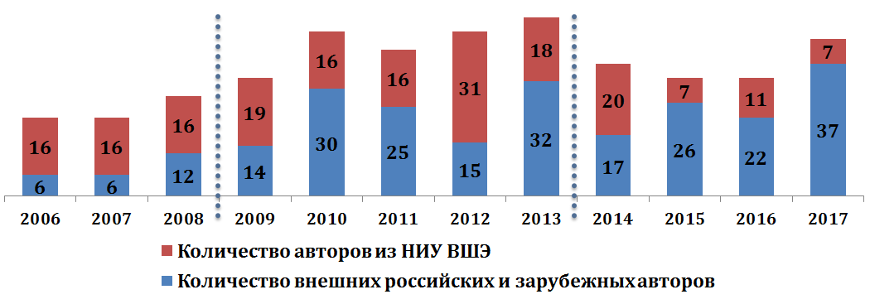
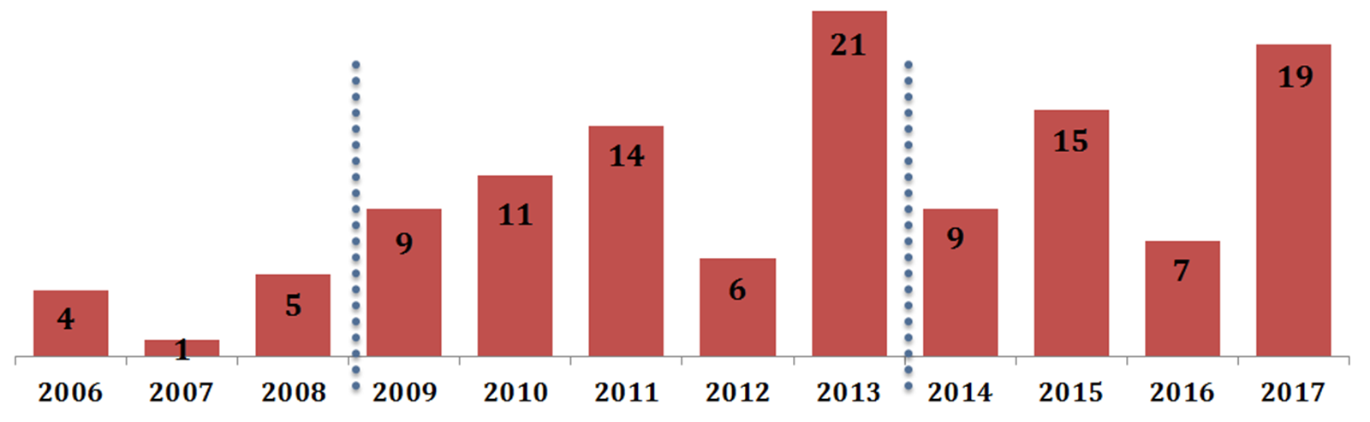
Изменения в составе авторов
Количество зарубежных авторов

Slide 5
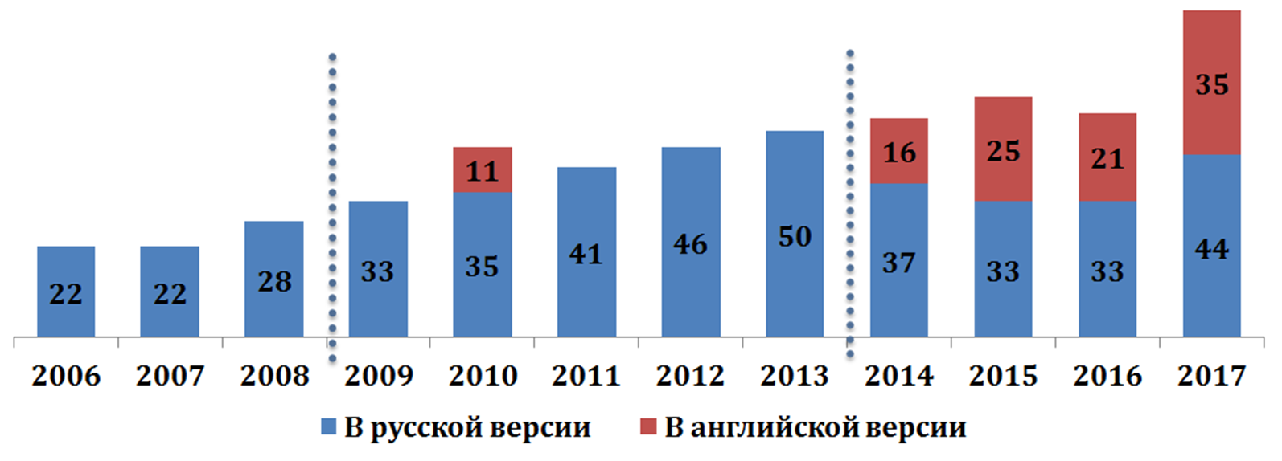
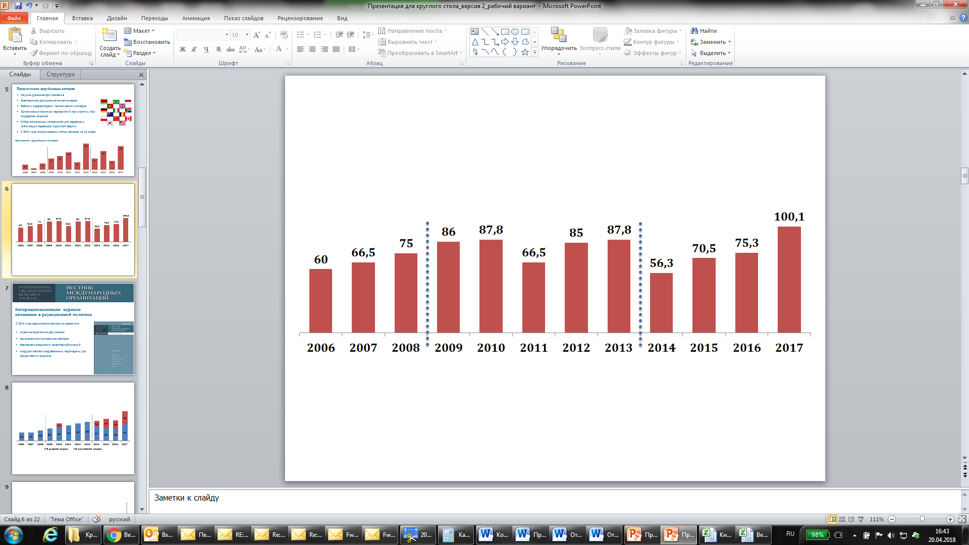
Динамика количества статей
Динамика объема номеров (русской версии), в уч.- изд. л.

Slide 6
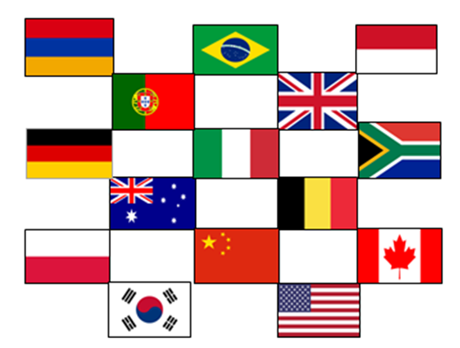
Привлечение зарубежных авторов
Индивидуальное приглашение
Электронная рассылка анонсов номеров
Работа с соредакторами тематических номеров
Отбор актуальных материалов для перевода и публикация переводов в русской версии
Организация научных мероприятий при участии/при поддержке журнала
С 2014 года опубликованы статьи авторов из 15 стран
Количество зарубежных авторов

Slide 7
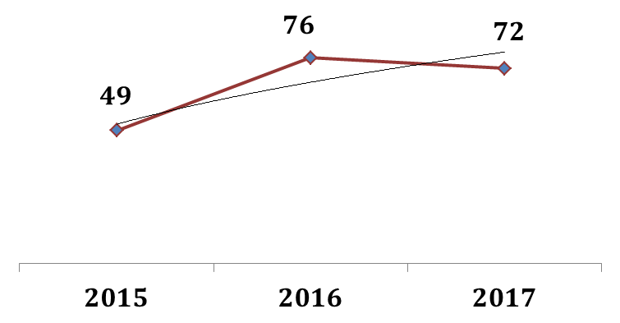
Обеспечение качества публикаций
Приглашение соредактора для подготовки тематических номеров
Сотрудничество с зарубежными редакторами, имеющими опыт работы с научными текстами в области мировой экономики и международных отношений
Сотрудничество с переводчиками, работающими в тематической сфере журнала (а не с универсальными переводчиками).
Расширение базы рецензентов через партнеров и зарубежного редактора, членов ред. совета, поиск рецензентов в открытом доступе и на конференциях, среди авторов.
Количество рецензентов

Slide 8
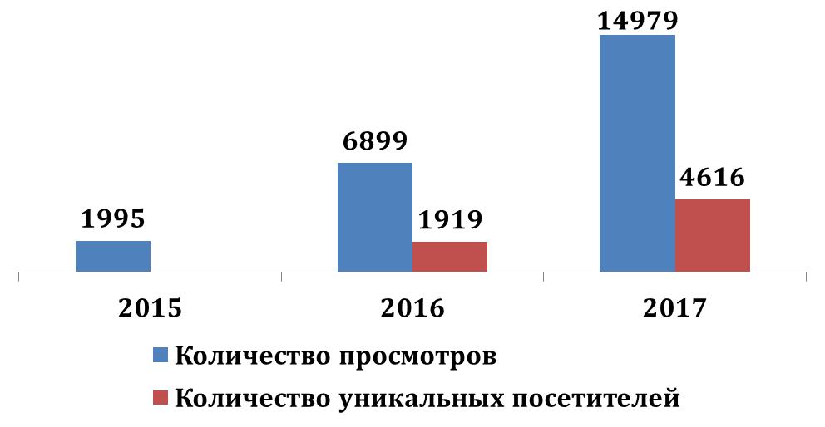
Распространение и продвижение журнала
В 2015 году Вестник вошел в базу Emerging Sources Citation Index (ESCI) Web of Science. С 2017 года журнал начал индексироваться в Scopus.
Презентация журнала на мероприятиях в России и за рубежом, распространение печатных экземпляров и брошюр на английском языке.
Распространение журнала через почтовую и электронную рассылку
Поддержка сайта журнала на английском языке.
Статистика сайта журнала на английском языке

Slide 9
Трудности и пути преодоления
Увеличение потока подаваемых в редакцию статей от российских авторов.
Возрастание нагрузки на рецензентов (за год редакция готовит более 100 рецензий).
Увеличение публикационного цикла (от момента подачи статьи до ее публикации проходит от 6 до 12 месяцев) и «очереди» на публикацию.
Привлечение зарубежных авторов и поддержание стабильного количества зарубежных оригинальных публикаций
Высокая стоимость распространения печатных версий журнала за рубежом.
Развитие практики препринтов – публиковать тексты на сайте, прошедшие рецензирование и доработанные авторами, но еще ожидающими публикацию в печатном номере.
Более жесткий отбор статей. Отказ от существенной доработки текстов.
Увеличение количества адресов электронной рассылки и снижения печатной
Распространение брошюр о журнале на английском языке и презентации на международных мероприятиях.
Переход на платформу Open Journal Systems.

Slide 10
Благодарим за внимание!
Ларионова Марина Владимировна,
главный редактор
larionova-mv@ranepa.ru
Редакция журнала
Сайт iorj.hse.ru
Почта iorj@hse.ru

